Slide 1
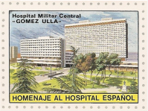
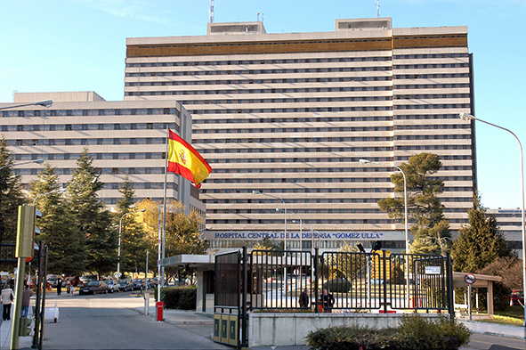
Caso clínico. Sección hemodinámica. HCD “Gómez Ulla”

Slide 2
Varón de 78 años. FRCV: HTA, DL.
FA y portador de MCP VVI (por FA lenta).
HªCV: CIC.
2002: Cateterismo en HCSC por angor y PEG+→ lesión severa focal en 1ªOM, oclusión distal de Cx y CD con malos lechos distales. DA con lesiones severas distales y vaso de pequeño calibre.

Slide 3
24/02/14: Coronariografía programada por angor de esfuerzo estable reagudizado→

Slide 4
Árbol coronario muy calcificado.
TCI largo sin lesiones.
DA: lesión larga y severa en DAm y lesión funcionalmente completa dista con vaso final de pequeño calibre.
CX: oclusión total distal con vaso distal límite. 1ªOM (buen vaso) con lesión del 70% proximal y del 50% distal.
CD: dominante, con oclusión completa de la IVP proximal. Se visualiza vaso distal de pequeño calibre que se rellena por circulación heterocoronaria (similar a estudio de 2002)

Slide 5
Revascularización percutánea con Stents Convencionales de DAm (3/20) y 1ªOM proximal (2.75/15)

Slide 6
28/02/14: Tras el procedimiento angor de esfuerzo y reelevación de MLM→ nueva coronariografía→

Slide 7
Disección de la OM después del Stent implantado→nuevo stent convencional (3.5/20).
Placa dudosa de Cx proximal con stent convencional (4/12).
Se afecta ostium de DA, se implanta stent convencional 3/12 haciendo kissing-balón con Cx ostial.
Resultado

Slide 8
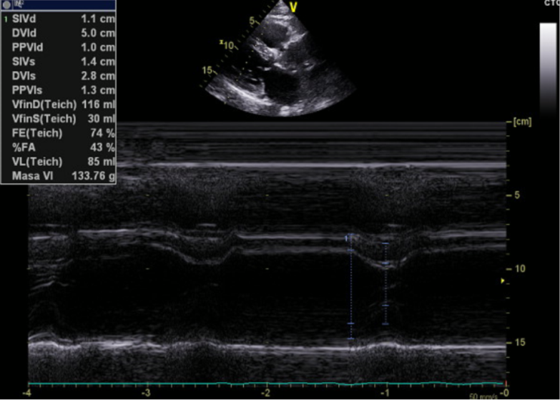
ECO: FEVI 49%, disfunción ligera de VD. IM moderada, HTP moderada. Esclerosis áortica.

Slide 9
24/04/14: SCACEST→

Slide 10
Árbol coronario muy calcificado.
TCI largo sin lesiones.
DA: lesión crítica proximal que afecta al ostium y presenta imagen compatible con trombo. Lesión severa en DAm, buen lecho distal.
CX: lesión severa ostial y 1ª OM con dos lesiones severas en Tandem.
CD: no se sonda.

Slide 11
ICP con DES sobre lesiones de DAo-p, DAm y DES directos sobre lesiones de 1ªOM.
Resultado

Slide 12
Junio 2014.
Ingresa por angina, e ICC que responde pobremente a diuréticos y precisa tratamiento con levosimendan.
Eco: FEVI 23%, IM severa.

Slide 13
Nueva Coronariografía.
TCI largo sin lesiones.
DA: lesión severa en DAm, buen lecho distal.
CX: lesión severa ostial y 1ª OM con dos lesiones severas en Tandem.
CD: con lesión moderada larga en segmento proximal. IVP ocluida desde el segmento proximal.

Slide 14
Se propone para cirugía tras comprobar viabilidad con prueba de isótopos.
Doble derivación con puentes de safena a DA y 1ªOM.

